Slide 1

الوحدة : الثّالثة(حكايات المدائن في الأسفار)
الدرس : الأسماء الخمسة
المبحث : اللّغة العربيّة
الصف : الثّامن

Slide 2


الكلية العلمية الإسلامية
الدرس : الأسماء الخمسة
الوحدة: الثالثة
الصف : الثامن
المادة:اللغة العربية
01:00 minutes
النتاجات المتوقعة:
1- يتعرّف الطّالب الأسماء الخمسة.
2- يتعرّف علامات الإعراب الأصليّة.
3- تنمو لديه قيمة التّعاون.
النتاجات
التمهيد
التقويم القبلي
التقديم
تقويم التكويني
التغذية الراجعة
التمايز
الربط بالحياة
التفكير الناقد
بطاقة خروج

Slide 3


الكلية العلمية الإسلامية
الدرس : الأسماء الخمسة
الوحدة: الثالثة
الصف : الثامن
المادة:اللغة العربية
02:00 minutes
التّمهيد:
النتاجات
حدّد الفكرة الرئيسة من هذا المقطع.
التمهيد
التقويم القبلي
التقديم
تقويم التكويني
التغذية الراجعة
التمايز
الربط بالحياة
التفكير الناقد
بطاقة خروج

Slide 4
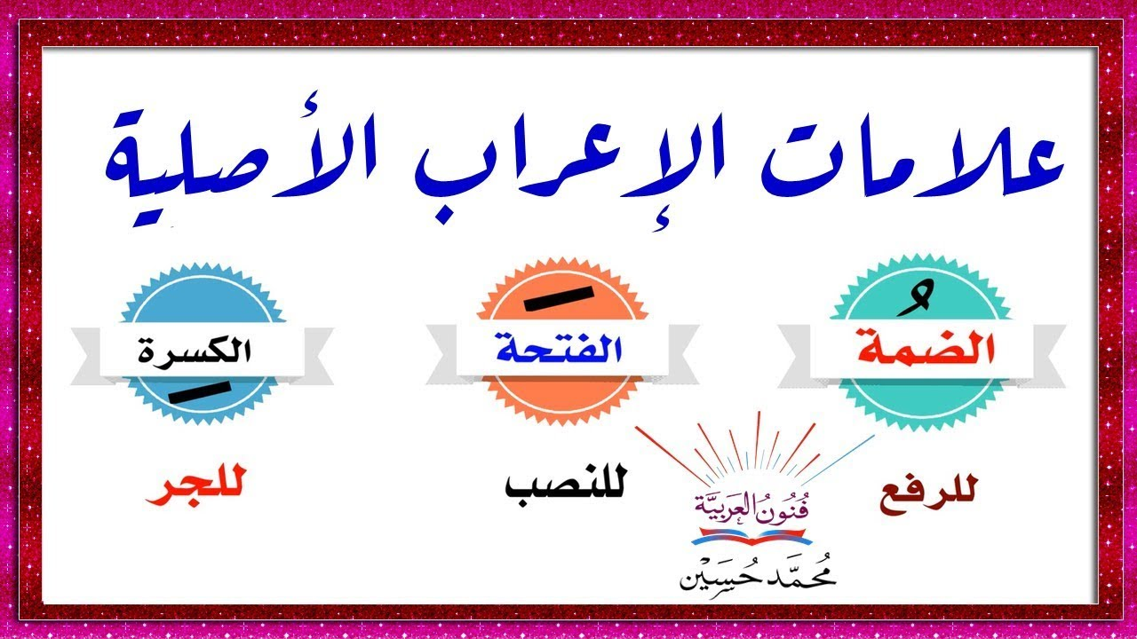

Slide 5


الكلية العلمية الإسلامية
الدرس : الأسماء الخمسة
الوحدة: الثالثة
الصف : الثامن
المادة:اللغة العربية
02:00 minutes
تقويم قبلي :
واحدة من الكلمات الآتية لا تُعرب بالحركاتِ الأصلية:
النتاجات
التمهيد
2
1
التقويم القبلي
الطّالب
المعلّمون
التقديم
تقويم التكويني
التغذية الراجعة
4
3
التمايز
الأعلام
مُناضل
الربط بالحياة
التفكير الناقد
بطاقة خروج

Slide 6
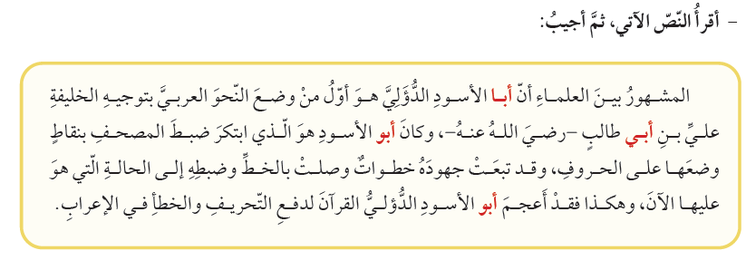
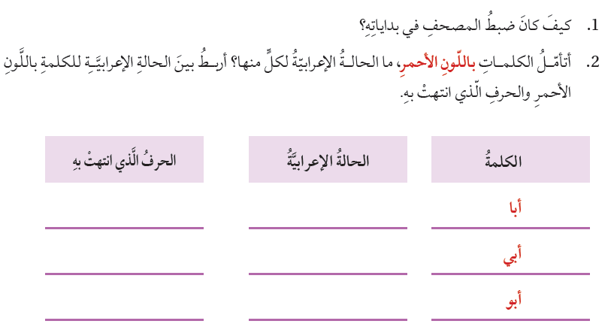
التّقديم:
الكلية العلمية الإسلامية
03:00 minutes
معايير العمل الجماعي
العمل الجماعي ( التعاون )
احترام الزملاء
الالتزام بالوقت
الهدوء والنظام
الدرس : الأسماء الخمسة
الوحدة: الثالثة
الصف : الثامن
المادة:اللغة العربية
النتاجات
التمهيد
التقويم القبلي
التقديم
تقويم التكويني
التغذية الراجعة
التمايز
الربط بالحياة
التفكير الناقد
بطاقة خروج

Slide 7
الكلية العلمية الإسلامية
03:00 minutes
الدرس : الأسماء الخمسة
الوحدة: الثالثة
الصف : الثامن
المادة:اللغة العربية
التّقديم:التّغذية الرّاجعة
النتاجات
التمهيد
التقويم القبلي
التقديم
تقويم التكويني
التغذية الراجعة
الألف
النّصب
التمايز
الياء
الجـر
الربط بالحياة
الواو
الرّفع
التفكير الناقد
بطاقة خروج

Slide 8

الكلية العلمية الإسلامية
الدرس : الأسماء الخمسة
الوحدة: الثالثة
الصف : الثامن
المادة:اللغة العربية
01:00 minutes
تقويم تكويني :
الكلمة المناسبة لملء الفراغ في الجملة ( ....... بكرٍ الصّدّيق أوّل الخلفاء الرّشدين).
النتاجات
التمهيد
2
1
التقويم القبلي
أبو
أبا
التقديم
تقويم التكويني
التغذية الراجعة
4
3
التمايز
أب
أبي
الربط بالحياة
التفكير الناقد
بطاقة خروج

Slide 9

الكلية العلمية الإسلامية
الدرس : الأسماء الخمسة
الوحدة: الثالثة
الصف : الثامن
المادة:اللغة العربية
02:00 minutes
الاستنتاج: الأسماء الخمسة هي ..
النتاجات
التمهيد
التقويم القبلي
التقديم
تقويم التكويني
التغذية الراجعة
التمايز
الربط بالحياة
التفكير الناقد
بطاقة خروج

Slide 10
التّمايز+التّفكير النّاقد+ تعليم الأقران:
الكلية العلمية الإسلامية
الدرس : الأسماء الخمسة
الوحدة: الثالثة
الصف : الثامن
المادة:اللغة العربية
03:00 minutes
النتاجات
ارسم خريطة مفاهيميّة توضّح فيها قاعدة الأسماء الخمسة.
1
التمهيد
التقويم القبلي
وظّف كلمة أخو في جملة مفيدة من إنشائكِ.
2
التقديم
تقويم التكويني
3
ابحث عبر محرّك البحث عن آية تتضمّن اسمًا من الأسماء الخمسة.
التغذية الراجعة
التمايز
الربط بالحياة
املأ كفّ اليد بالأسماء الخمسة.
4
التفكير الناقد
بطاقة خروج

Slide 11
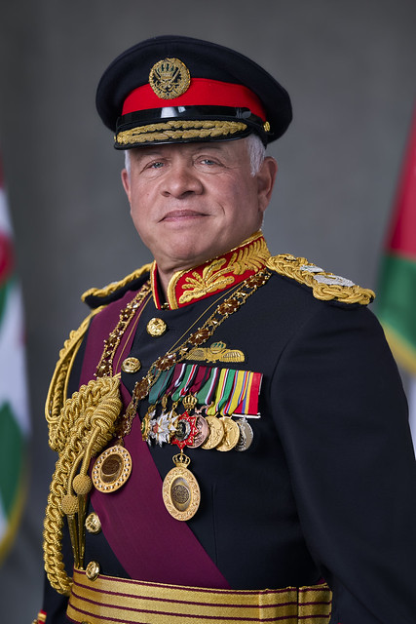
الكلية العلمية الإسلامية
الدرس : الأسماء الخمسة
الوحدة: الثالثة
الصف : الثامن
المادة:اللغة العربية
02:00 minutes
الرّبط بالواقع: بمَ يُكنّى جلالة الملك عبدالله الثاني ابن الحسين؟
النتاجات
التمهيد
التقويم القبلي
التقديم
أبو الحسين
تقويم التكويني
التغذية الراجعة
التمايز
الربط بالحياة
التفكير الناقد
بطاقة خروج

Slide 12

الكلية العلمية الإسلامية
الدرس : الأسماء الخمسة
الوحدة: الثالثة
الصف : الثامن
المادة:اللغة العربية
تقويم ختامي:
الخطأ الوارد في الجملة (كلّ فتاةٍ بأبوها مُعجبة):
02:00 minutes
النتاجات
التمهيد
2
1
التقويم القبلي
بنتٍ
كلّ
التقديم
تقويم التكويني
التغذية الراجعة
4
3
التمايز
مُعجبة
بأبوها
الربط بالحياة
التفكير الناقد
بطاقة خروج

Slide 13

الكلية العلمية الإسلامية
الدرس : الأسماء الخمسة
الوحدة: الثالثة
الصف : الثامن
المادة:اللغة العربية
01:00 minutes
بطاقة خروج :
النتاجات
اكتب على بطاقة الخروج ما تعلّمته في الحصّة
التمهيد
التقويم القبلي
التقديم
تقويم التكويني
التغذية الراجعة
التمايز
الربط بالحياة
التفكير الناقد
بطاقة خروج

